Slide 1
সবাইকে স্বাগতম

Slide 2
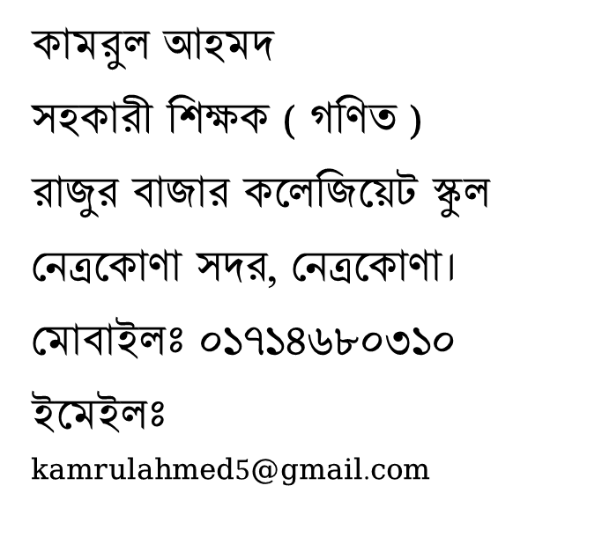
শিক্ষক পরিচিতি
কামরুল আহমদ
সহকারী শিক্ষক ( গণিত )
রাজুর বাজার কলেজিয়েট স্কুল
নেত্রকোণা সদর, নেত্রকোণা।
মোবাইলঃ ০১৭১৪৬৮০৩১০
ইমেইলঃ
kamrulahmed$5$@gmail.com

Slide 3
পাঠ পরিচিতি
শ্রেণিঃ সপ্তম
বিষয়ঃ গণিত
অধ্যায়ঃ ২
অনুশীলনীঃ ২.২

Slide 4
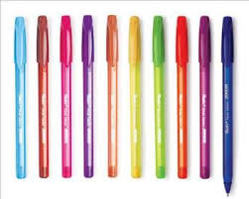
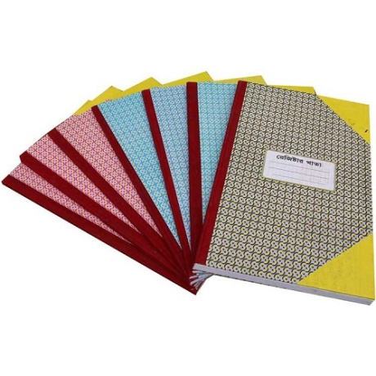
নিচের ছবিগুলো লক্ষ্য করঃ
ক্রয়মূল্য
৫০
ক্রয়মূল্য
১৪০
লাভ
ক্ষতি
বিক্রয়মূল্য
বিক্রয়মূল্য
১২০
৬০
Notes:
শিক্ষক ছবির মূল্য দেখিয়ে শিক্ষার্থীদের প্রশ্ন করবেন লাভ হয়েছে কি না, ক্ষতি হয়েছে?

Slide 5
পাঠ ঘোষনা
লাভ-ক্ষতি

Slide 6
শিখনফল
১। ক্রয়মূল্য কী তা বলতে পারবে।
২। বিক্রয়মূল্য কী তা বর্ননা করতে পারবে।
৩। লাভ কী তা ব্যাখ্যা করতে পারবে।
৪। ক্ষতি কী তা ব্যাখ্যা করতে পারবে।
৫। লাভ সংক্রান্ত সমস্যা সমাধান করতে পারবে।
৬। ক্ষতি সংক্রান্ত সমস্যা সমাধান করতে পারবে।

Slide 7
ক্রয়মূল্য ও বিক্রয়মূল্য
ক্রয়মূল্য ও বিক্রয়মূল্যঃ কোনো জিনিস যে মূল্যে ক্রয় করা হয়, তাকে ক্রয়মূল্য এবং যে মূল্যে বিক্রয় করা হয় তাকে বিক্রয়মূল্য বলে।

Slide 8
লাভ
লাভঃ ক্রয়মূল্যের চেয়ে বিক্রয়মূল্য বেশি হলে লাভ হয়।
লাভ = বিক্রয়মূল্য – ক্রয়মূল্য ।
বিক্রয়মূল্য = ক্রয়মূল্য + লাভ।
ক্রয়মূল্য = বিক্রয়মূল্য – লাভ।

Slide 9
ক্ষতি
ক্ষতিঃ ক্রয়মূল্যের চেয়ে বিক্রয়মুল্য কম হলে ক্ষতি বা লোকসান হয়।
ক্ষতি = ক্রয়মূল্য – বিক্রয়মূল্য ।
ক্রয়মূল্য = বিক্রয়মূল্য + ক্ষতি।
বিক্রয়মূল্য = ক্রয়মূল্য – ক্ষতি ।
লাভ বা ক্ষতি ক্রয়মূল্যের উপর নির্ভর করে ।

Slide 10
একজন দোকানদার প্রতি মিটার ২০০ টাকা দরে ৫ মিটার কাপড় কিনে প্রতি মিটার ২২৫ টাকা দরে বিক্রয় করলে কত লাভ হবে এবং শতকরা কত লাভ হবে?
সমস্যাঃ
সমাধানঃ দোকানদার ১ মিটার কাপড়ে লাভ করে = ২২৫ – ২০০ = ২৫ টাকা
সুতরাং ৫ মিটার কাপড়ে লাভ করে = ২৫ $×$ ৫ = ১২৫ টাকা ।
২০০ টাকায় লাভ হয় ২৫ টাকা
$∴$১ টাকায় লাভ হয় $\frac{২৫}{২০০}$ টাকা
$∴$ ১০০ টাকায় লাভ হয় $\frac{২৫×১০০}{২০০}$ বা $\frac{২৫}{২}$ বা ১২ $\frac{১}{২}$ টাকা । লাভ = ১২ $\frac{১}{২}$%

Slide 11
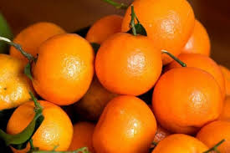
একক কাজ
একজন কমলা বিক্রেতা প্রতি হালি ৫০ টাকা দরে ৫ ডজন কমলা কিনে প্রতি হালি ৬০ টাকা দরে বিক্রয় করলে কত লাভ হবে?

Slide 12
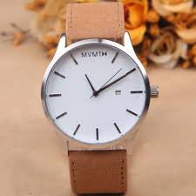
একটি ঘড়ি ১৯০ টাকায় ক্রয় করে ১৭৫ টাকায় বিক্রয় করলে শতকরা কত লাভ বা ক্ষতি হবে ?
সমস্যাঃ
সমাধান
ঘড়িটিতে মোট ক্ষতি হয় = ১৯০ – ১৭৫ = ১৫ টাকা ।
১৯০ টাকায় ক্ষতি হয় ১৫ টাকা ।
$∴$ ১ টাকায় ক্ষতি হয় $\frac{১৫}{১৯০}$ টাকা
$∴$ ১০০ টাকায় ক্ষতি হয় $\frac{১৫×১০০}{১৯০}$ টাকা বা, $\frac{১৫০}{১৯}$ বা, ৭$\frac{১৭}{১৯}$ টাকা।
উত্তরঃ ক্ষতি ৭ $\frac{১৭}{১৯}$ %
Notes:
সমাধান দেখার জন্য সমাধানে ক্লিক করতে পারবে।

Slide 13
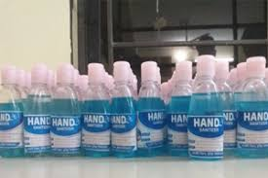
জোড়ায় কাজ
সমস্যাঃ
২৫ টি হ্যান্ড স্যানিটাইজার যে মূল্যে ক্রয় করে, সেই মূল্যে ২০ টি বিক্রয় করলে শতকরা কত লাভ বা ক্ষতি হবে?
Notes:
কিভাবে সমাধান করতে হবে শিক্ষক বুঝিয়ে দেবেন?

Slide 14
মূল্যায়ন
১। ক্ষতির ক্ষেত্রে নিচের কোনটি সঠিক?
ক) বিক্রয়মূল্য $>$ ক্রয়মূল্য খ) ক্রয়মূল্য = বিক্রয়মূল্য গ) ক্রয়মূল্য $>$ বিক্রয়মূল্য ঘ) বিক্রয়মূল্য $≥$ ক্রয়মূল্য
২। লাভ বা ক্ষতি কিসের উপর নির্ভর করে?
ক) ক্রয়মূল্য খ) বিক্রয়মূল্য গ) দ্রব্য ঘ) কমিশন
৩। একটি দ্রব্যের ক্রয়মূল্য ‘ক’ টাকা এবং ক্ষতি ‘খ’ টাকা হলে এর বিক্রয়মূল্য কত টাকা?
ক) ক + খ খ) খ – ক গ) ক – খ ঘ) ক
৪। ৫ টাকায় একটি আম ক্রয় করে ৬ টাকায় বিক্রয় করলে শতকরা কত লাভ হয়?
ক) ৪০% খ) ৩০% গ) ২০% ঘ) ১০%
১
২
৩
৪
Notes:
উত্তর দেখার জন্য নিচের বক্সে ক্লিক করতে হবে।

Slide 15
বাড়ির কাজ
১। আশিক প্রতি কেজি ৪০ টাকা দরে ৫০ কেজি চাউল কিনে ৪৪ টাকা কেজি দরে বিক্রয় করলে কত লাভ বা ক্ষতি হবে?
২। প্রতি লিটার মিল্কভিটা দুধ ৫২ টাকায় কিনে ৫৫ টাকা দরে বিক্রয় করলে শতকরা কত লাভ হয়?
৩। ৫ টাকায় ৮টি আমলকী ক্রয় করে ৫ টাকায় ৬টি দরে বিক্রয় করলে শতকরা কত লাভ বা ক্ষতি হবে?

Slide 16
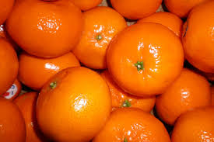
সবাইকে ধন্যবাদ

